Slide 1
CHÀO MỪNG CÁC EM
ĐẾN VỚI TIẾT HỌC HÔM NAY!

Slide 2

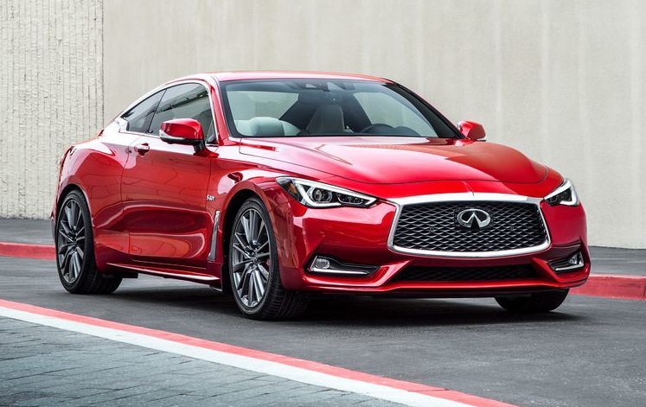
Trò chơi “Miếng ghép bí ẩn”
Trả lời các câu hỏi để mở miếng ghép, tìm ra hình ảnh cuối cùng.
1
2
Đáp án: Ô TÔ
3
4
Push
Notes:
Bấm vào các miếng ghép để trả lời câu hỏi, bấm nút “Push” để hiển thị đáp án cuối cùng. Bấm nút góc phải phía dưới màn hình để đi đến slide bài học

Slide 3

Câu 1:
Mắt đỏ, vàng, xanh
Đêm ngày đứng canh
Ngã tư đường phố
Mắt đỏ báo ‘Dừng’
Mắt xanh báo ‘Đi’
Mắt vàng ‘Chờ nhé !’
Đố biết đèn gì ?
Đáp án:
ĐÈN GIAO THÔNG
Notes:
Sau khi hiển thị kết quả, bấm nút góc phải phía dưới màn hình để quay về mở miếng ghép.

Slide 4

Câu 2:
Xe gì hai bánh
Đạp chạy bon bon
Chuông kêu kính coong
Đứng yên thì đổ
Là xe gì ?
Đáp án: XE ĐẠP

Slide 5


Câu 3:
Cái gì chạy trên đường ray
Đưa em đi khắp chốn gần, nơi xa
Khi về đỗ ở sân ga
Người lên, kẻ xuống vào ra rộn ràng?
Đáp án:
TÀU HỎA

Slide 6


Câu 4:
Chẳng phải chim
Mà có cánh
Chở hàng khách
Đến mọi nơi
Giữa mây trời
Đang bay lượn
Là gì ?
Đáp án:
MÁY BAY

Slide 7


CĐ: NHÀ THIẾT KẾ TÀI HOA
TIẾT 25,26 - BÀI 13: TẠO DÁNG Ô TÔ
(2 Tiết)

Slide 8
NỘI DUNG BÀI HỌC
01
Khám phá
02
Sáng tạo
03
Thảo luận
04
Ứng dụng

Slide 9
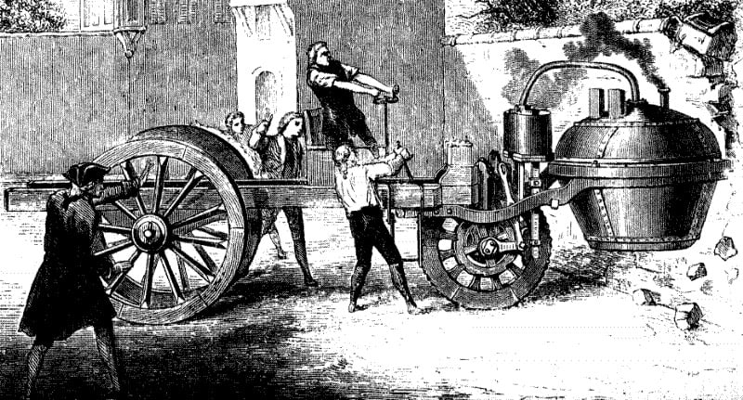
I. KHÁM PHÁ
Chiếc Ô tô đầu tiên ra đời vào năm nào? Ai là người phát minh ra nó?
Năm 1769, chiếc xe tự hành đầu tiên chạy bằng hơi nước được thiết kế, chế tạo bởi Nicolas-Joseph Cugnot. Thiết kế của ông là chiếc xe ba bánh, có thể chở người, di chuyển từ nơi này sang nơi khác

Slide 10
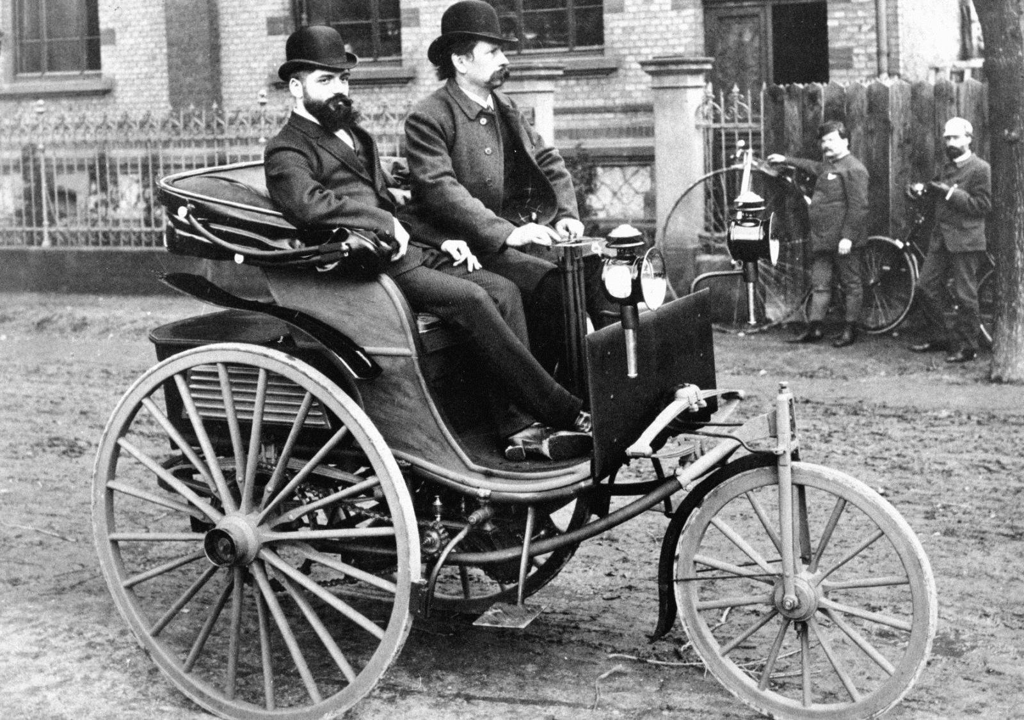
Năm 1885, Karl Benz đã thiết kế và chế tạo một chiếc xe chạy bằng xăng. Chiếc xe này được sản xuất tại Đức. Đây là chiếc xe đầu tiên được cấp bằng sáng chế vào năm 1886.

Slide 11
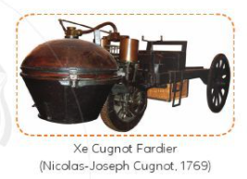
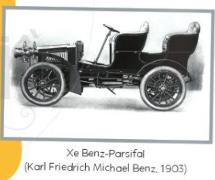
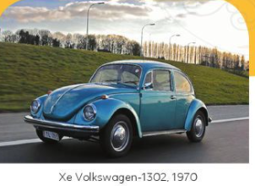
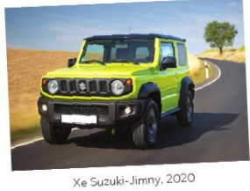
Quan sát tranh trong SGK và thảo luận để trả lời các câu hỏi:
+ Em có nhận xét gì về sự thay đổi của xe ô tô qua các thời kì? Theo em, tại sao có sự thay đổi đó?
+ Hình dáng của các loại xe ra sao, có gì đặc biệt?
+ Em hãy chia sẻ hiểu biết của em về những chiếc xe ô tô với các bạn?

Slide 12



KẾT LUẬN
Qua các thời kì, xe ô tô ngày càng hoàn thiện hơn, an toàn hơn, thông minh hơn.
Xe ô tô có nhiều hình dáng khác nhau: dáng cong mềm, dáng vuông, dáng chữ nhật... phù hợp với nhu cầu đa dạng của con người.

Slide 13
ĐỌC PHẦN “EM CÓ BIẾT” SGK/51

Slide 14
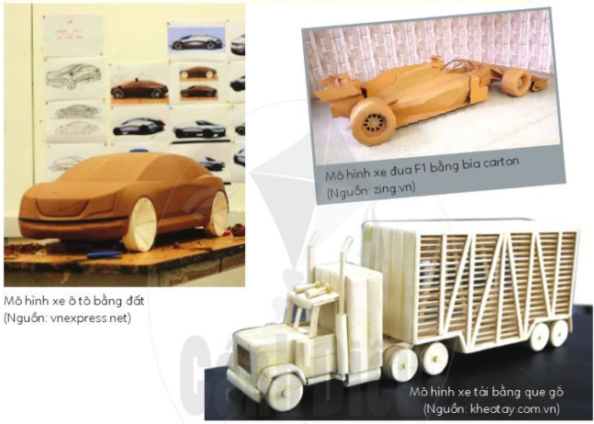
THẢO LUẬN NHÓM CẶP
Quan sát một số mô hình ô tô và trả lời các câu hỏi:
+ Em có biết quy trình thiết kế một chiếc xe ô tô?
+ Em thấy có ấn tượng với những mẫu thiết?
+ Em thích sản phẩm nào? Tại sao?
+ Em có ý tưởng gì mới cho chiếc ô tô của mình?

Slide 15
KẾT LUẬN
Quy trình thiết kế một chiếc xe:
+ Nhà thiết kế cần phác thảo ý tưởng về chiếc ô tô bằng hình vẽ.
+ Cụ thể hoá dưới dạng mô hình đất sét, thiết kế các bộ phận nội thất xe, màu sắc xe,...
+ Mỗi mẫu thiết kế đều có những ý tưởng riêng, tập trung vào hình dáng và cấu tạo khác nhau, phù hợp với từng đối tượng sử dụng.

Slide 16
II. SÁNG TẠO
01
02
03
1. Tìm ý tưởng
Xác định mục đích tạo dáng xe ô tô
Chọn hình dáng xe ô tô
Xác định phương pháp thực hành

Slide 17
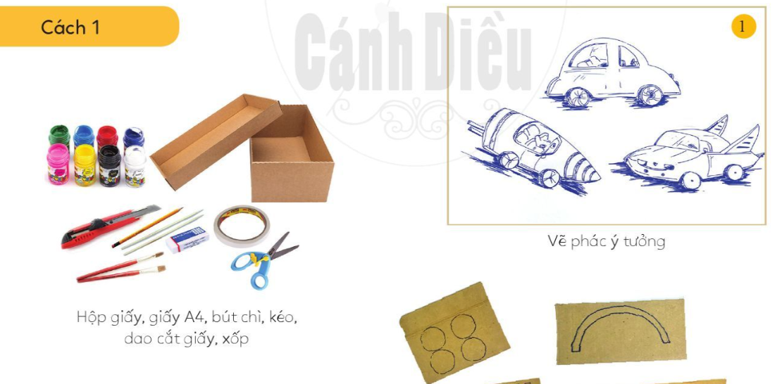
2. Phương pháp thực hành
Cách 1: Sử dụng vật liệu đã qua sử dụng
Hộp giấy, giấy A4, bút chì, kéo, dao cắt giấy, xốp
B1. Vẽ phác ý tưởng

Slide 18
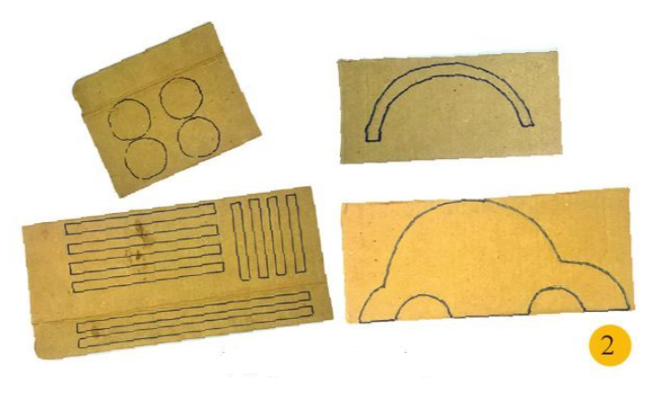
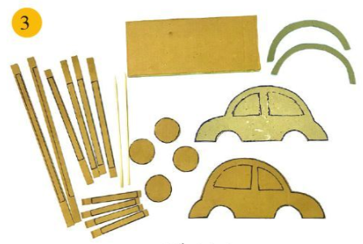
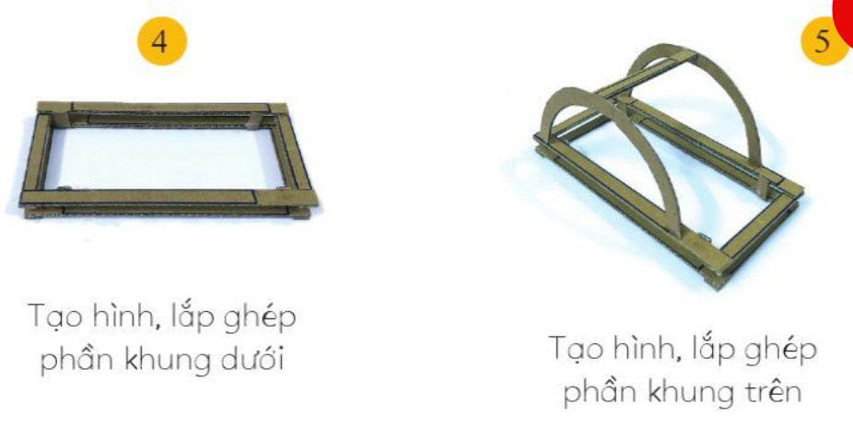
B2. Vẽ từng bộ phận
B3. Cắt hình
B4. Tạo hình, lắp ghép phần khung dưới
B5. Tạo hình, lắp ghép phần khung trên

Slide 19
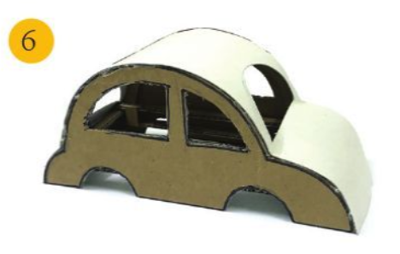
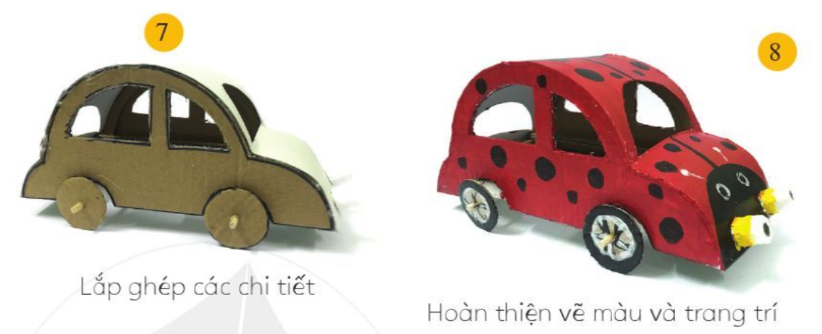
B6. Tạo hình, lắp ghép phần vỏ xe
B7. Lắp ghép các chi tiết
B8. Hoàn thiện vẽ màu và trang trí

Slide 20
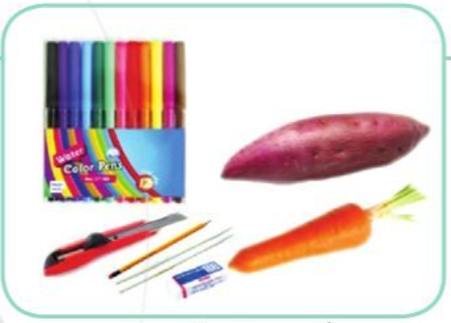
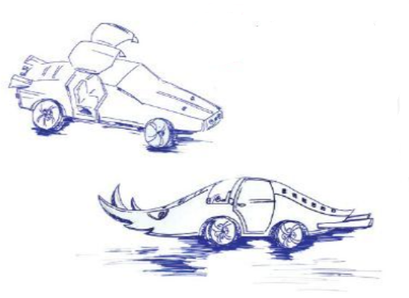
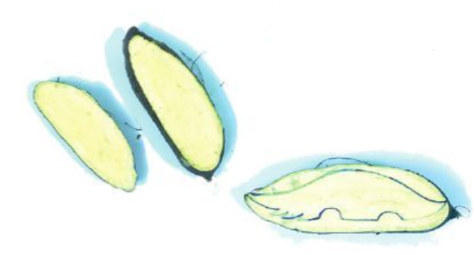
Cách 2: Sử dụng vật liệu có sẵn trong tự nhiên
B1. Vẽ phác ý tưởng
Củ khoai, cà rốt, dao cắt, tre, bút
B2. Cắt lát phẳng củ khoai thành thân xe, sau đó vẽ hình và gọt theo hình

Slide 21
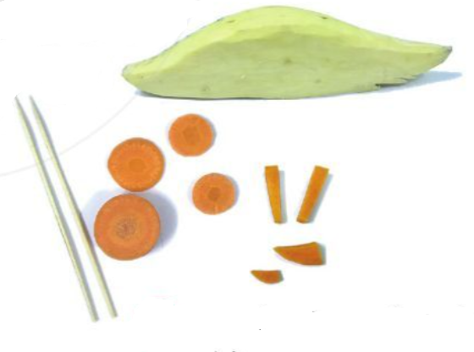
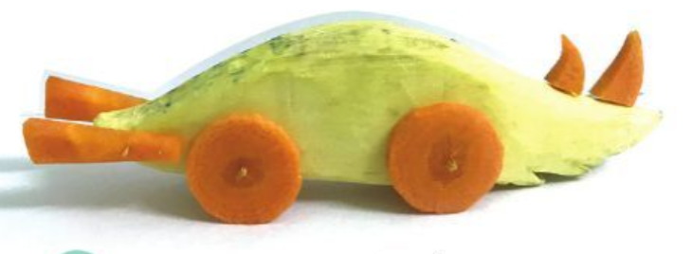
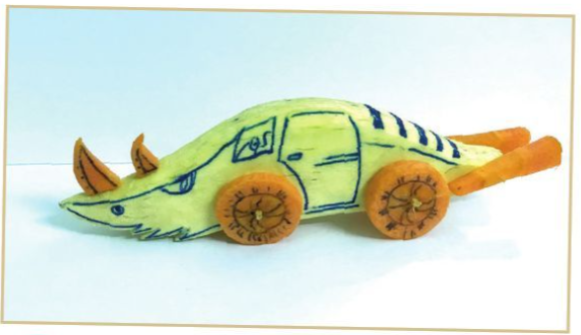
Cách 2: Sử dụng vật liệu có sẵn trong tự nhiên
B4. Dùng que gắn các chi tiết
B5. Vẽ trang trí, hoàn thiện mô hình
B3. Tạo bánh xe, ống xả, các chi tiết bằng củ, quả

Slide 22
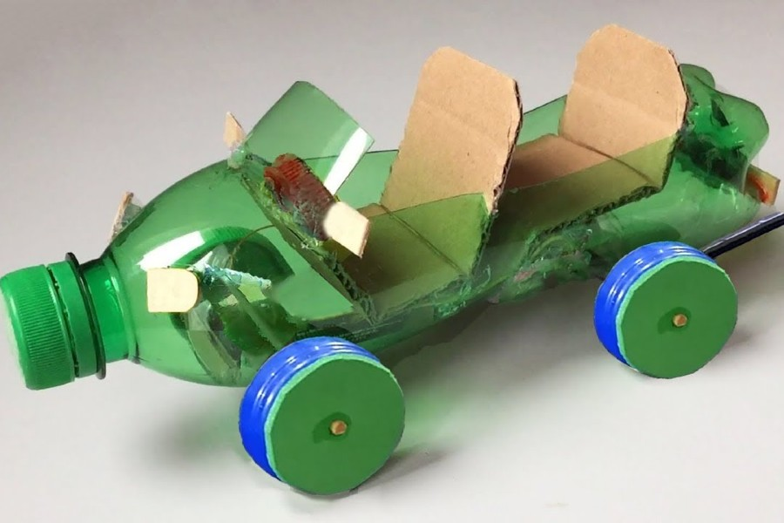
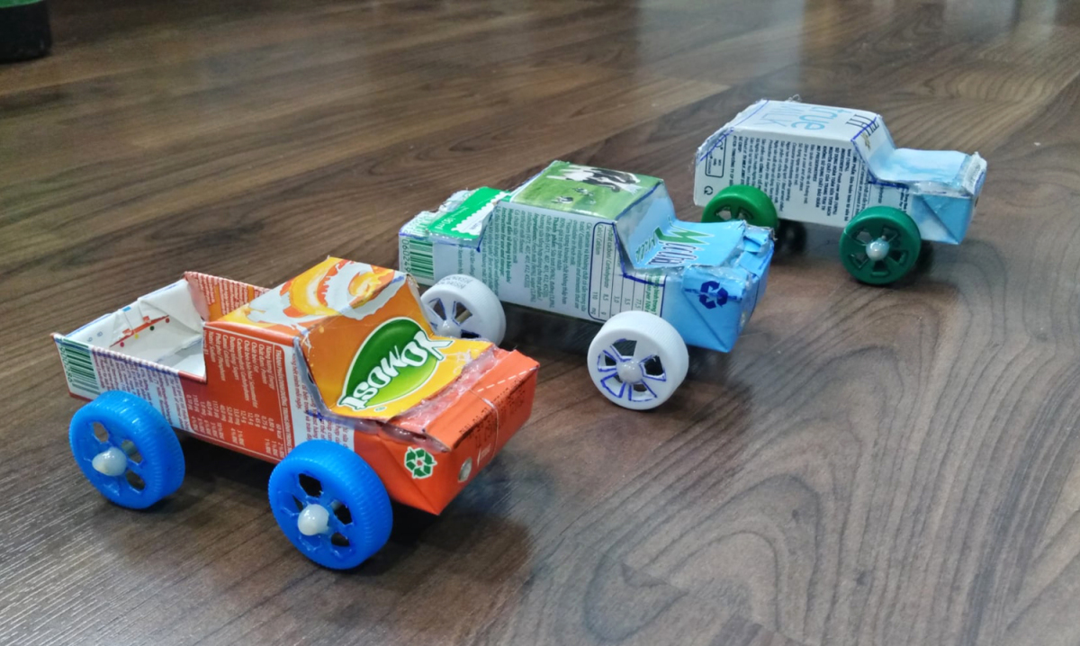
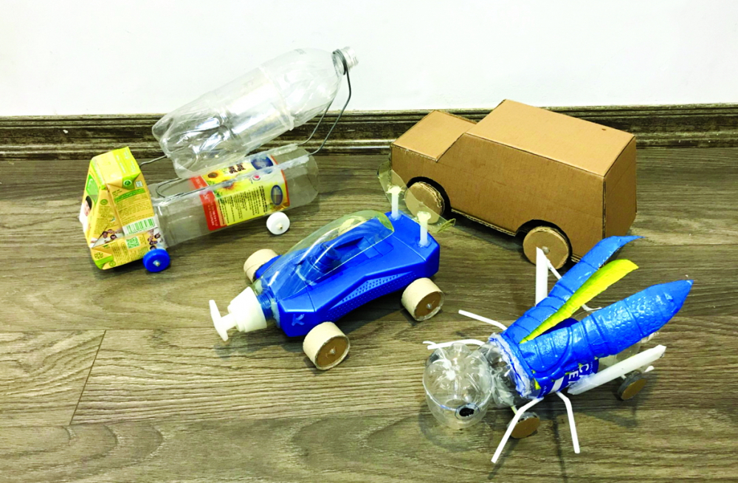
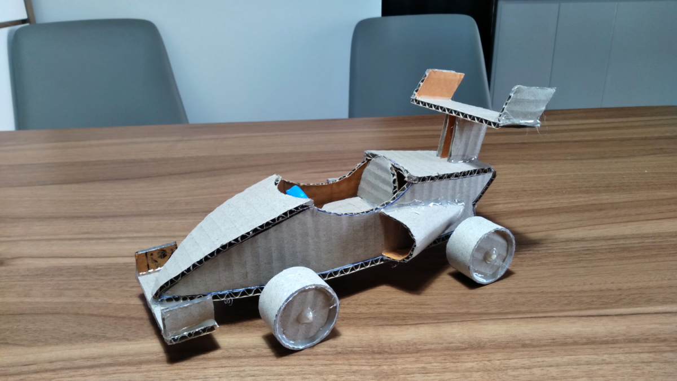

Slide 23
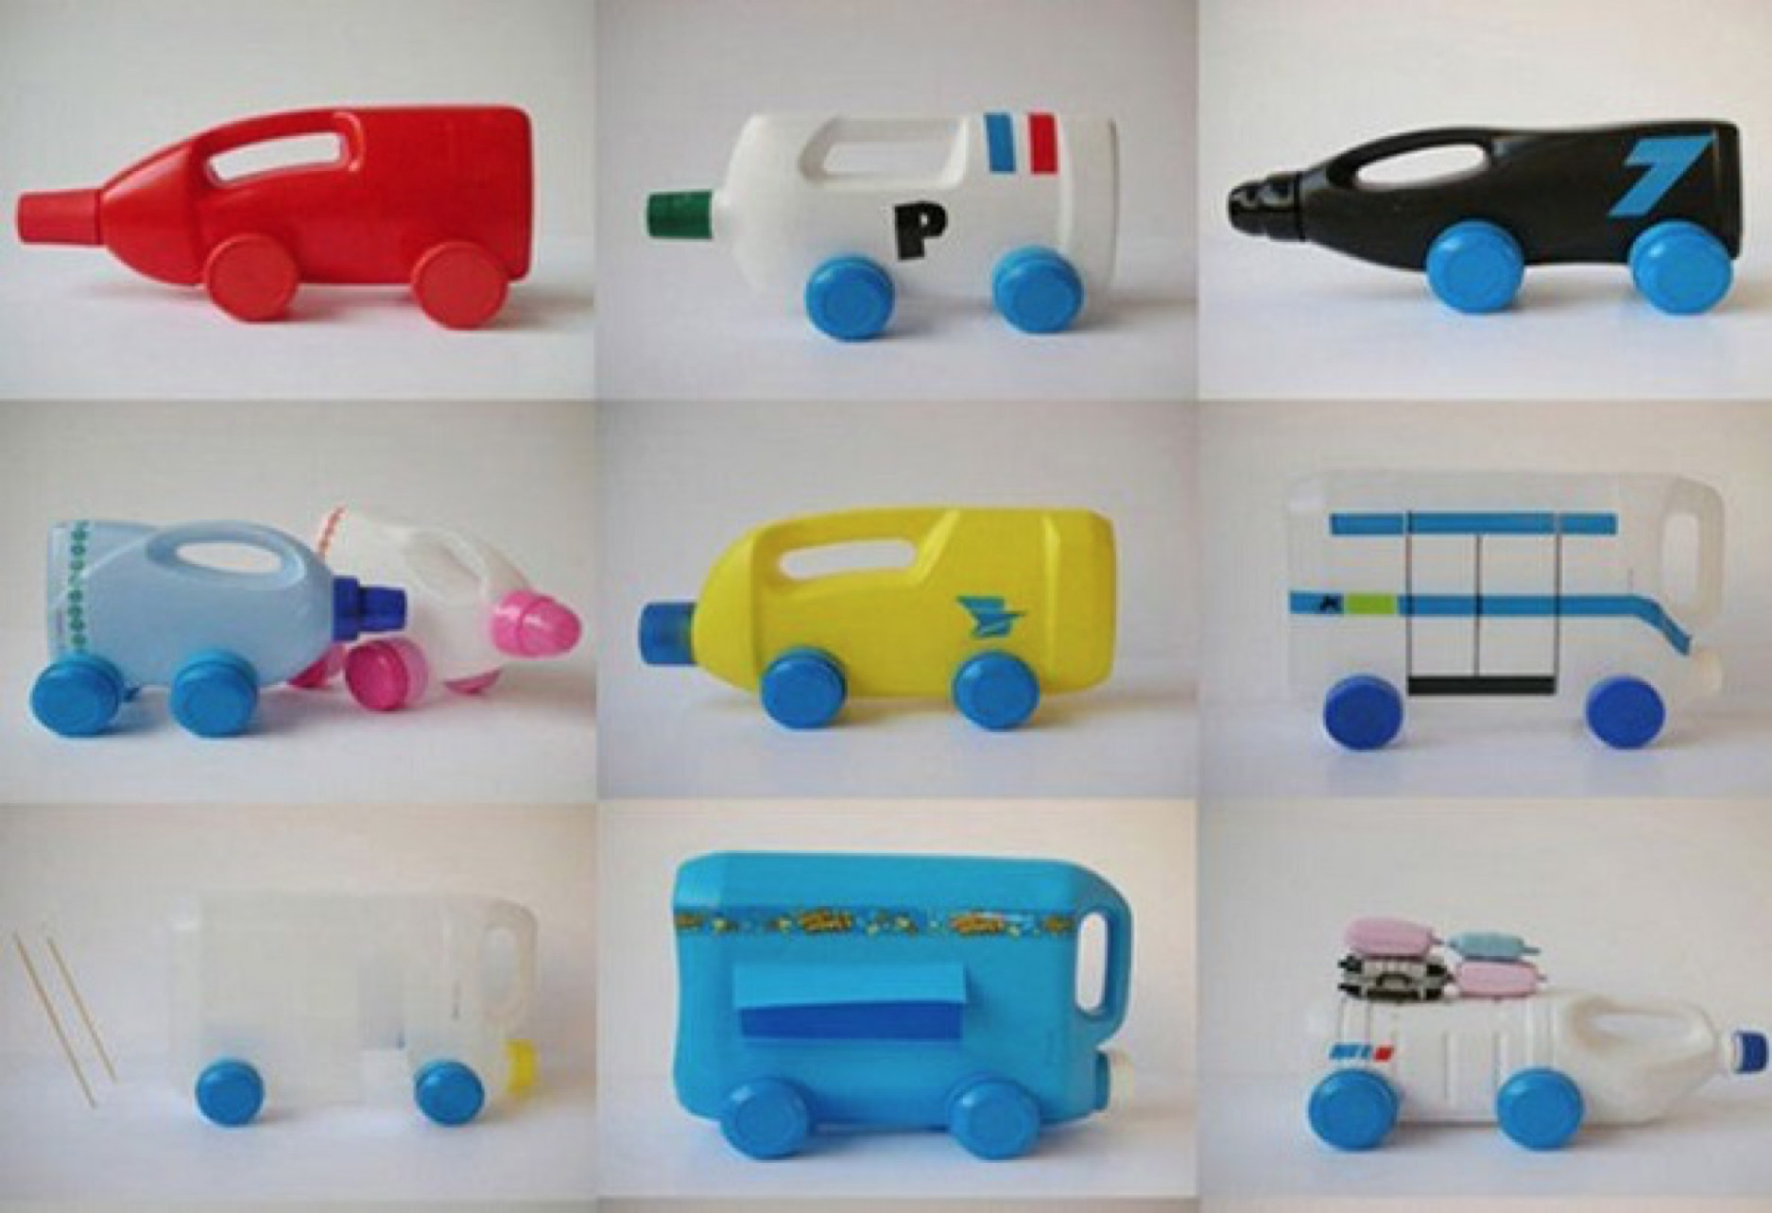

Slide 24
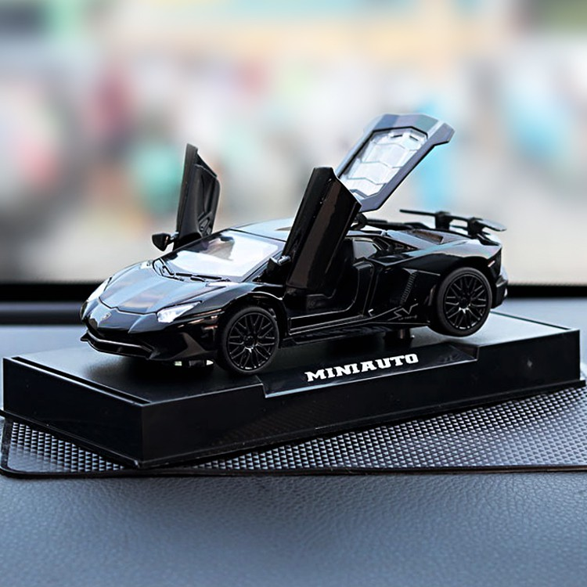
3. Luyện tập
Em hãy sáng tạo một chiếc xe ô tô theo ý thích từ vật liệu tái chế hoặc vật liệu có sẵn từ thiên nhiên.

Slide 25
3. THẢO LUẬN
Trưng bày sản phẩm giới thiệu, chia sẻ về sản phẩm theo gợi ý:
+ Ý tưởng sáng tạo mô hình xe ô tô của bạn là gì?
+ Quá trình thực hiện sản phẩm có điều gì đặc biệt?

Slide 26
3. THẢO LUẬN
+ Qua sản phẩm, em truyền tải thông điệp nào về vấn đề bảo vệ môi trường?
+ Theo em, trong tương lai, ô tô sẽ có những hình dáng ra sao?
+ Em sẽ nhận xét gì cho sản phẩm của bạn?

Slide 27

4. ỨNG DỤNG
Em có thể sáng tạo ra các mô hình ô tô đồ chơi bằng nhiều chất liệu khác nhay để trưng bày và trang trí cho ngôi nhà của mình.

Slide 28


GHI NHỚ
Ô tô không chỉ là phương tiện giao thông mà còn là sản phẩm có tính thời trang.
Khi ngồi trên xe ô tô phải ngỏi ngay ngắn, thắt dây an toàn, không đưa tay, thò đầu ra ngoài cửa kính.
Tận dụng vật liệu đã qua sử dụng đề tạo mô hình ô tô.

Slide 29


HƯỚNG DẪN VỀ NHÀ
Xem trước bài 14, SGK Mĩ thuật 6
Chuẩn bị đồ dùng học tập cho bài 14.

Slide 30

CẢM ƠN CÁC EM
ĐÃ LẮNG NGHE BÀI GIẢNG!

